Slide 1
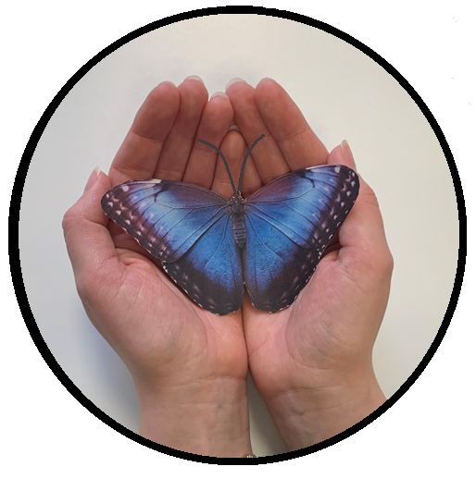


Pårørende til en med lavt stofskifte
Bliv klogere på sygdommen lavt stofskifte og
hvordan det er at leve med den

Slide 2
”Hvor meget skal jeg overhøre min træthed,
for ikke at skuffe min familie og mine venner”
Citat fra kvinde, lavt stofskifte

Slide 3
Hårtab
Tør hud
Synsforstyrrelser
Træthed
Trykken i halsen
Svimmelhed
Skøre negle
Rømme sig
Ændret søvnmønster
Ledsmerter
Fordøjelsesproblemer
Fejlsynkning
Vægtøgning
Nedsat hukommelse
Nedsat koncentration
Ekstra tid til at omsætte

Slide 4
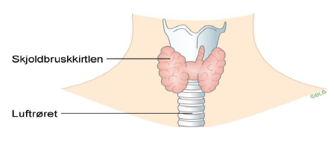
Hvad sker der i kroppen?

Slide 5
Årsager til lavt stofskifte
Medfødt
Autoimmun sygdom (Hashimoto’s thyroiditis)
Radioaktivt jod
Operation
Farmakologisk
Strålebehandling af hoved/halscancer

Slide 6
Diagnose
Måling af TSH og T4 i en blodprøve
Lavt stofskifte: TSH og T4
Subklinisk lavt stofskifte: TSH og T4 i normalområdet

Slide 7
Behandling
Sigter mod normalisering af TSH
Normalområde for TSH: 0,3mU/L – 4 mU/L
Behandles med tablet T4
Eltroxin, Euthyrox, Tirosint (gelkapsel), Medithyrox
Evt. kombinationsbehandling med T3 og T4
(Thyroid - grisehormon)

Slide 8
Symptomer trods behandling
Velbehandlet?
Samarbejde med egen læge/endokrinolog
Hvornår tages medicin?
Anden sygdom?
Almene symptomer
Levevis

Slide 9

Ske teorien
Notes:
Ske-teorien (The Spoon Theory) handler om de valg, man er nødt til at træffe, hvis smerter og træthed er en del af din hverdag. Den er opfundet af en kvinde med gigt- og bindevævssygdommen lupus, som en dag, hun sidder på en restaurant sammen med sin veninde, skal forklare, hvordan det er at leve med en kronisk sygdom.
Hun samler 12 skeer sammen. De repræsenterer den energi, hun har til rådighed, når hun vågner om morgenen. Hver ske repræsenterer en handling, som kræver energi: at komme ud af sengen, gå i bad, spise morgenmad – så har hun allerede brugt tre! Og hvis hun ikke tænker sig grundigt om, er de resterende ni skeer brugt, allerede før hun når frokost.
Nogle dage er der færre skeer – andre dage et par ekstra. Og nogle af handlingerne koster måske mere end én ske. Men ressourcerne er altid begrænsede.
Ske-teorien kan hjælpe dig med at prioritere dine daglige gøremål: Skal jeg bruge tre skeer på at støvsuge – eller to på at mødes med en ven? Men den kan også bruges til at forklare dine venner og din familie, hvordan dit energi-regnskab fungerer. At de handlinger, man som rask ikke tænker over, men bare udfører, for dig er udtryk for valg, prioriteringer – og en hel masse fravalg.
Vi er alle forskellige – kan ikke sammenligne.

Slide 10
Hvad kan du gøre som pårørende?
Vær nysgerrig
Spørg om der er noget du kan hjælpe med
Hjælp med at prioritere
Hjælp med at huske medicin
Vær tålmodig
Støtte i samtalen med egen læge/endokrinolog
Notes:
Du kan støtte din pårørende i samtalen ved egen læge /endokrinolog.
- Inden samtalen kan du støtte din pårørende i at skrevet dagbog over symptomer, være opmærksom på ændringer i funktionsniveau og koncentration/hukommelse, opmærksomhed på humørændringer, hjælpe med at få lavet en huskeliste til samtalen.
- Under samtalen kan du som pårørende være med til at sikre at de ting i har aftalt hjemmefra skal drøftes med lægen, også bliver drøftet. Du kan som pårørende støtte op om at der bliver handlet/taget hånd om de udfordringer der måtte være.
Der kan være en vis sårbarhed forbundet med at have lavt stofskifte. Man har måske tidligere været meget aktiv og være i stand til at have mange bolde i luften – og magter nu meget mindre end tidligere, har svært ved at huske og koncentrere sig –
Det kan for nogen være svært at genkende sig selv, det kan påvirke ens selvtillid/selvværd og øge sårbarheden yderligere. I den situation kan det være svært at have overskud til at indgå i samtalen med egen læge og være vedholdende i forhold til sine symptomer og manglende effekt af behandling.

Slide 11
Tak fordi du lyttede med ☺
Brørup sundhedscenter tilbyder ”Lær at tackle hverdagen som pårørende”
Ved interesse kontakt sundhedscenter@vejen.dk
Notes:
Du kan støtte din pårørende i samtalen ved egen læge /endokrinolog.
- Inden samtalen kan du støtte din pårørende i at skrevet dagbog over symptomer, være opmærksom på ændringer i funktionsniveau og koncentration/hukommelse, opmærksomhed på humørændringer, hjælpe med at få lavet en huskeliste til samtalen.
- Under samtalen kan du som pårørende være med til at sikre at de ting i har aftalt hjemmefra skal drøftes med lægen, også bliver drøftet. Du kan som pårørende støtte op om at der bliver handlet/taget hånd om de udfordringer der måtte være.
Der kan være en vis sårbarhed forbundet med at have lavt stofskifte. Man har måske tidligere været meget aktiv og være i stand til at have mange bolde i luften – og magter nu meget mindre end tidligere, har svært ved at huske og koncentrere sig –
Det kan for nogen være svært at genkende sig selv, det kan påvirke ens selvtillid/selvværd og øge sårbarheden yderligere. I den situation kan det være svært at have overskud til at indgå i samtalen med egen læge og være vedholdende i forhold til sine symptomer og manglende effekt af behandling.

